Slide 1


重庆农商银行大数据分析平台 暨客户画像自助式分析工具 产品发布会
金融创新部大数据中心
2019.5.31

Slide 2
重庆农商大数据分析平台介绍
客户画像自助式分析工具介绍
客户画像自助式分析工具用户手册
客户画像自助式分析工具后续迭代开发计划
数据产品访问权限申请流程
开发需求受理与技术支持
CONTENTS

Slide 3
重庆农商大数据分析平台介绍
/01

Slide 4
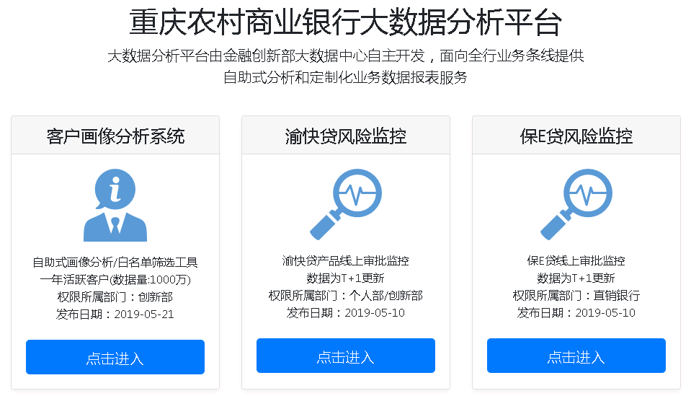
重庆农商行大数据分析平台简介
该平台由金融创新部大数据中心自主研发，具有以下优势：
1.以APP为单位灵活发布
2.具有完善的登陆和报表权限管理流程
3.可在报表环境下申请访问

Slide 5
金融创新部大数据中心的开发模式：小而美，短平快
业务数据分析需求的特点
对产品开发模式的要求
时效性高
小而美
业务分析机会窗口短，需要及时响应。
定位于中小规模自助式分析工具，而非大系统。
探索性强
业务分析需求在提出时很难做到清晰的描述定义，需不断的试错和探索才能达到清晰完善。
低成本
短平快
开发周期短，见效快
分析与开发语言统一，分析方案代码可快速转换为产品代码，开发维护成本低。
变化快
业务发展非常动态，分析需求经常变化，生命周期短。
产品开发模式
反复频繁
相似的业务分析需求会定期和不定期反复提出，工作重复度较高。
全流程
敏捷
打通从业务需求、开发到交付全流程，全栈开发模式而非“流水线”模式。.
适应不断变化的业务需求，能够及时响应快速迭代，维护修改容易。
系统固化难
业务分析需求复杂多变，模式多样，难以固化成大型系统开发需求。

Slide 6


AAA模式：从“流水线”作业到“一条龙”服务
传统IT团队产品开发流程
创新AAA模式（Agile and Automatic Analytics）
前端开发
“听说你们大数据中心提供一条龙服务?”
“对啊，我就是那条龙!”
需求分析师
姓名：李小龙
部门：大数据中心
职位：
业务分析师
数据分析师
数据产品经理
算法科学家
ETL工程师
前端开发工程师
测试工程师
……
业务分析师
数据分析师
测试工程师
产品经理
算法工程师
前端工程师
ETL工程师

Slide 7
金融创新部大数据中心 - 数据产品开发技术模式
5种产品开发技术模式
数据产品开发模式 | 后端技术方案 | 前端技术方案 | 数据可视化技术 | 用户交互模式支持 | 交付格式 | 开发周期 （不含ETL）
自动化分析监控短信 | SAS宏编程 SAS Pipe编程 | 无需前端开发 | 无 | 自动推送 | 自动短信 | 1-2天
快速非交互式报表 | SAS宏编程 SAS ODS | 无需前端开发 | SAS SGPLOT | 自动推送 | 自动PDF报表 | 1-2天
自助配置交互式报表 | SAS宏编程 SAS存储过程 | 无需前端开发 | SAS SGPLOT | 简单表单交互 | SAS储存过程表单+静态H5页面 | 1-2天
前后端分离式数据产品 | SAS宏编程 SAS存储过程， | H5, CSS, Javascript, JQuery, Echarts | Echarts | 灵活自定义交互 | 动态H5页面 | 1-2周
前后端混合式数据产品 | SAS宏编程 SAS存储过程 SAS ODS | H5, CSS, Javascript, JQuery | SAS SGPLOT, Echarts | 灵活自定义交互 | 动态H5页面 | 2-3周
所有5种模式都可由数据分析师独立完成全流程
基本建立了AAA（Agile and Automatic Analytics）开发能力，
即数据分析支持的“一条龙服务”模式

Slide 8
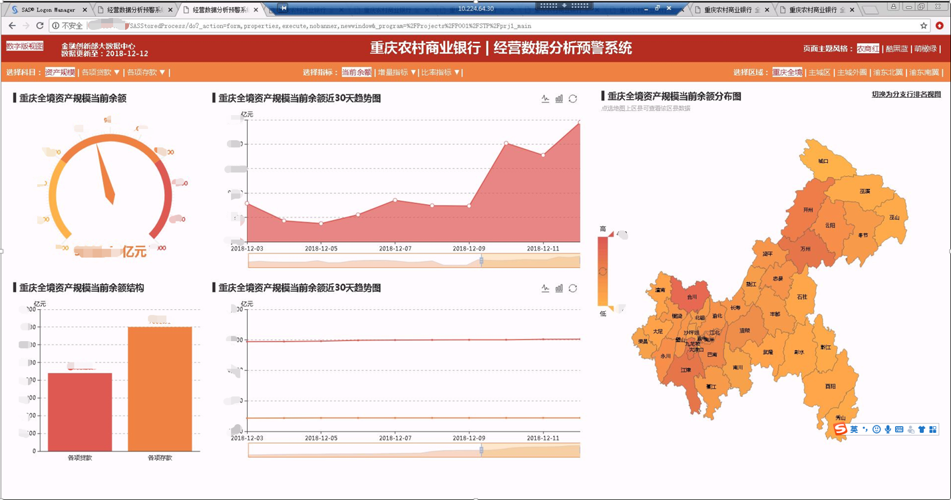
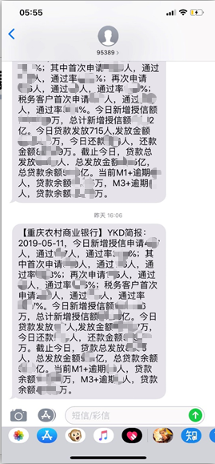
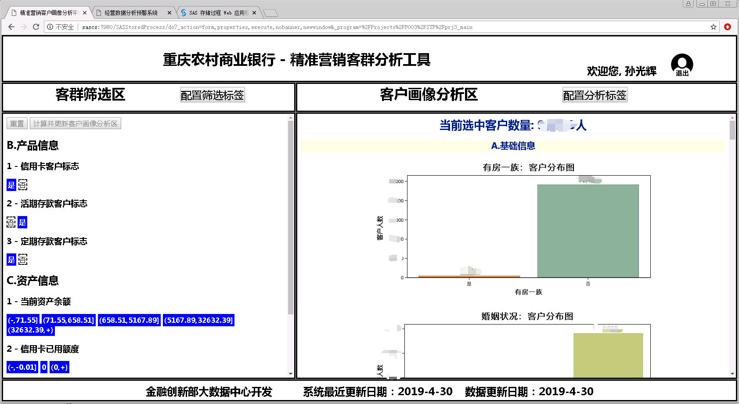
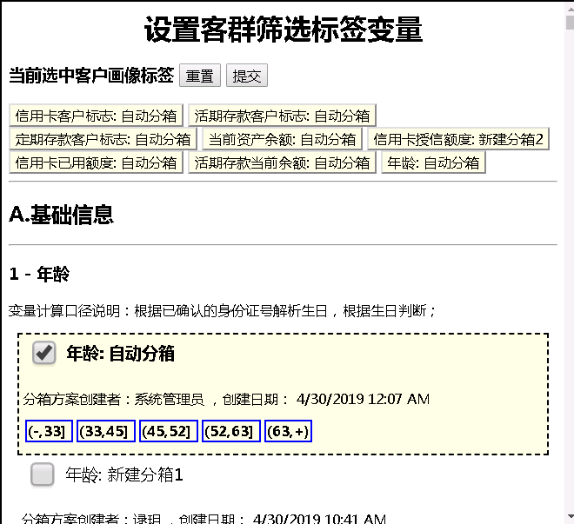
当前金融创新部大数据中心开发的数据产品示例
渝快贷审批自动化监控日报短信
经营数据可视化分析系统
前后端分离式数据产品
客户画像自助式分析工具
前后端混合式数据产品

Slide 9
客户画像自助式分析工具介绍
/02

Slide 10
为什么要做客户画像自助式分析工具？——解决客户营销痛点，提高营销效率
我的客户都是些什么样子的人？
明天就要做活动了，今天还没有看到客户的数据
什么营销活动对客户有吸引力？
上次活动的效果怎样，这次的营销活动是否要做相应的调整？
哪些客户应该被邀请来参加我的线下营销活动？
客户营销
痛点
只有50万预算，应该筛选什么类型的客户才能够实现更高的ROI呢？
营销费用有限，怎么筛选出营销成功率高的客户呢？
这个月VIP降级客户异常，到底是哪一类客户出现了异动？
哪个支行的客户更加年轻，适合做为此次新产品的试点支行呢？

Slide 11
客户画像自助式分析工具亮点1——描述客户更全面
4类标签类型
基于全行内部数据，从无到有，建立用户画像标签体系
4类标签分别为：基本属性，资产情况，产品持有情况，交易情况
更全面
224个可用标签
充分挖掘行内数据，整理出可用标签，帮助业务部门能够有尽可能多的维度去了解客户
可用标签后续可根据业务需求进行扩展和丰富
1000万+客户数据
更便捷
底层客户数据清洗，成功获取1000多万名活跃客户，满足日常客户分析及营销活动的需求，避免了客户数较少、带来的分析结果失真及营销无意义的情况

Slide 12
客户画像自助式分析工具亮点2——触达客户更精准
精准分析
客户底层数据清洗，保证每条客户信息的准确性，实现分析结果不失真
更精准
精准触达
排除非活跃客户，保证营销对象更精准
核准全行客户联系方式的正确性，保证营销活动的有效触达
更便捷

Slide 13
客户画像自助式分析工具亮点3——用户使用更便捷
实时查询
省去日常提数分析流程，实现实时数据展示
有利于培养业务部门的“数据化思维”
更便捷
人性化的交互界面
通过标签勾选方式，降低数据分析门槛，高度定制化的界面设计
图表显示
自动生成图表，使分析结果一目了然
支持图表及数据导出，方便日常汇报交流

Slide 14
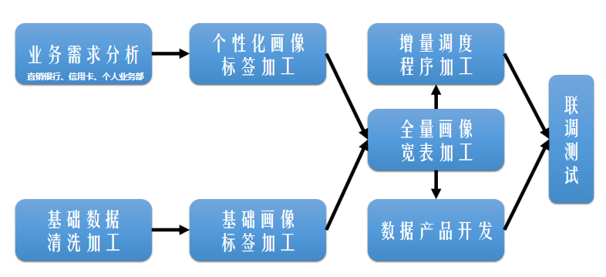
业务需求驱动与数据治理基础建设相结合：客户画像自助式分析工具产品开发全流程

Slide 15
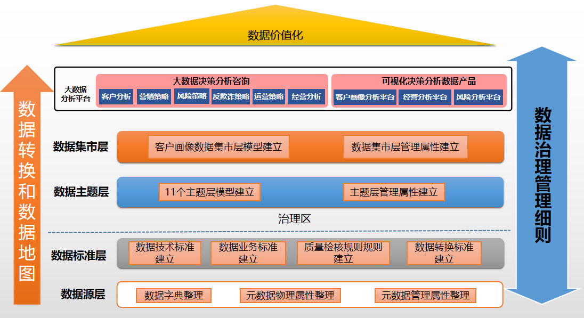
客户画像数据从何而来？——1.建立数据治理体系，确保数据准确性和高可用性

Slide 16
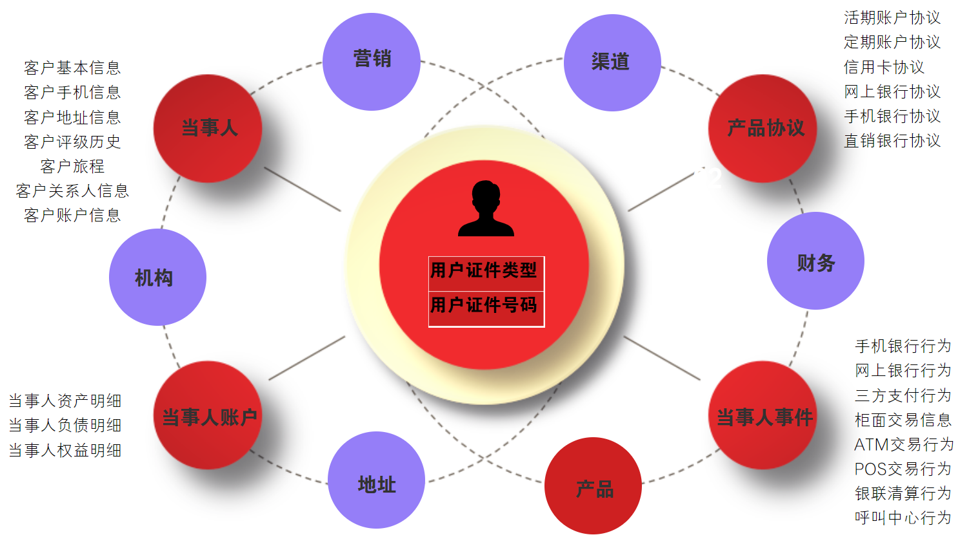
客户画像数据从何而来？——2.打通10+个行内系统，建立客户视图
通过用户证件类型和证件号码，从用户角度打通核心，产品，客户管理，网银，手机银行，信贷系统，基金系统和统一支付平台，帮助客户画像平台从多维度清晰展现用户资产，负债，动户等精准营销信息。

Slide 17
客户画像数据从何而来？——3.跨系统交叉数据验证，全面提升数据质量
数据质量检核
数据标准化
数据转换
1.合规性：要素类型、长度、非法字符等进行校验
2.一致性：系统间进行交叉验证
3.完备性：关键要素检验是否为空
参照国标、行业标准，并参考人行征信制定了我行数据技术标准，并在数据标准层做了数据标准化
对关键要素进行了数据质量提升的转换，提高数据的精准度，如手机号经过6个对系统的重要度，数据更新时间的比对，加工出了客户的第一联系方式
关键要素质量提升
要素名称 | 合规性 | 一致性 | 完备性 | 数据标准化 | 准确性提升
客户姓名 | √ | √ | √
证件类型 | √ | √ | √ | √
证件号码 | √ | √ | √
证件到期日 | √ | √
手机号号码 | √ | √ | √ |  | √
国籍 | √ | √ |  | √
性别 | √ | √ |  | √ | √
年龄 | √ | √ |  |  | √
婚姻状况 | √ | √ | √ | √
学历 | √ | √ |  | √
民族 | √ | √ |  | √
单位性质 | √ | √ |  | √

Slide 18
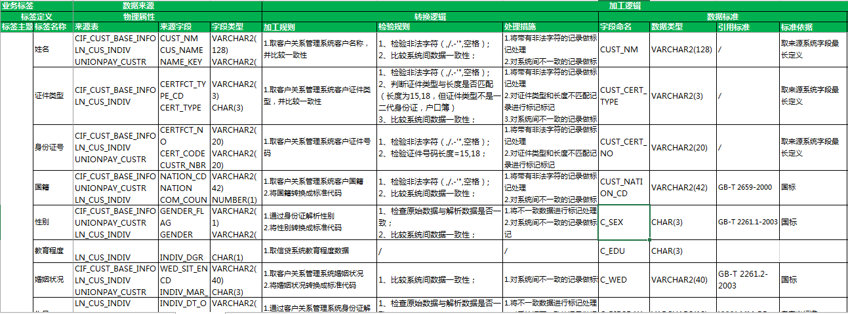
客户画像数据从何而来？——4.数据加工逻辑可溯源，数据资产管控成体系

Slide 19
用户手册
/03

Slide 20

登陆
申请访问成功后使用google浏览器 输入相同网址，使用SAS用户名和密码登陆进入大数据分析平台首页，选择“客户画像分析系统”后选择“点击进入”进入工具首页。

Slide 21
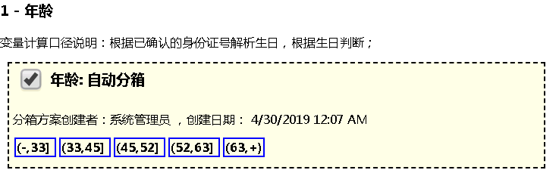
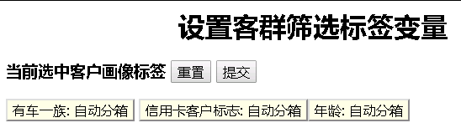
客群筛选——配置筛选标签
点击“客群筛选区”的“配置筛选标签”按钮进入配置页面
所有筛选标签都可任意勾选或取消
可查看当前选中的筛选标签，确认后“提交”

Slide 22
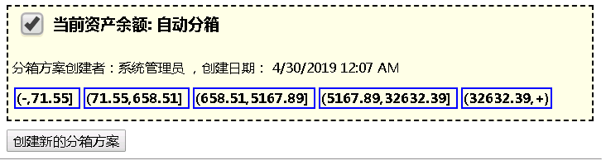
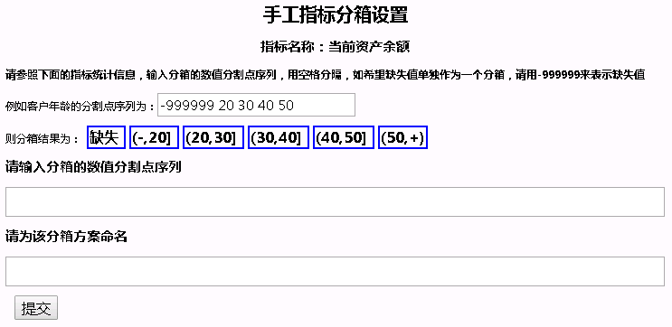
客群筛选——创建自定义分箱方案
所有数值型的筛选标签都采用了系统默认的自动分箱方案，如果用户需要自定义，则点击“创建新的分箱方案”按钮

Slide 23
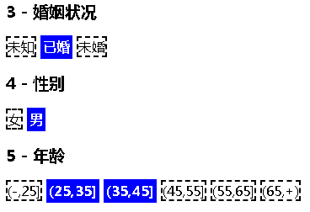
客群筛选——选择标签分组
基于已经配置好的筛选标签，用户可以对标签分组进行自由选择
对相应的标签分组进行点击，，使其呈现高亮状态

Slide 24
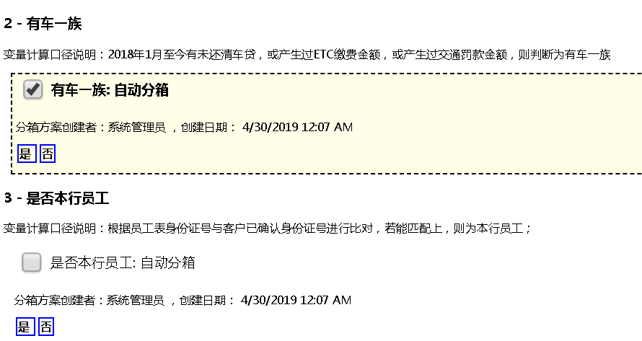
画像分析——配置分析标签
分析标签是用于探索客户数量分布的维度指标，点击“配置分析标签”按钮进入配置页面
所有分析标签都可任意勾选或取消
备注：同筛选标签类似，针对所有数值型的分析标签，用户也可以自定义分箱方案

Slide 25
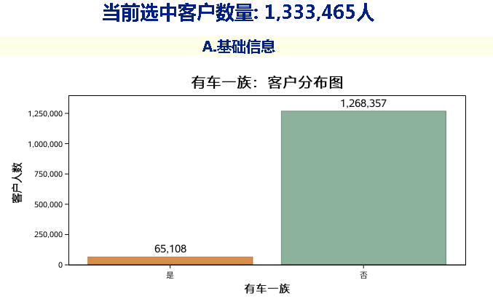
画像分析——计算结果和下载数据
1.筛选标签和分析标签确定后，点击“计算并更新客户画像分析区”得到结果：
筛选后的客户数量
图形区：显示每个分析标签下的客户数量分布柱状图
2.如果需下载客户联系方式，则选择“下载当前选中客户清单数据”

Slide 26
后续迭代开发计划
/04

Slide 27
后续迭代开发计划
1. 视图管理与分享功能
2. 客群自动化比较分析
3. ui界面优化
4. 下载客群分析数据
5. 版本更新历史
6. 多数据宽表管理功能

Slide 28
访问权限申请流程
/05

Slide 29
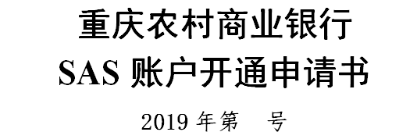
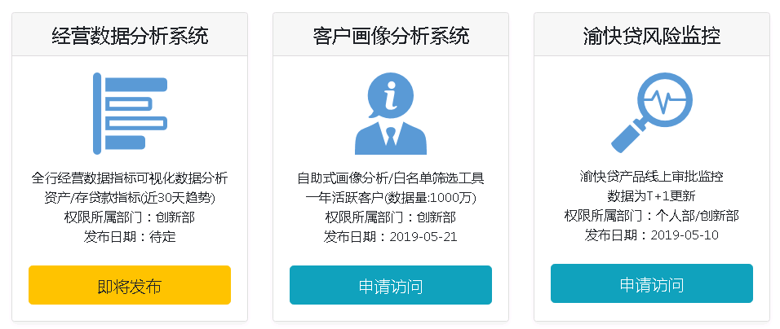
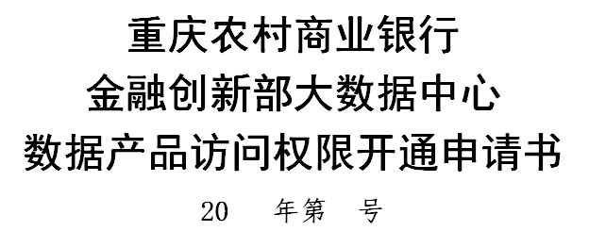
访问权限申请流程——线上和线下结合
申请SAS用户线下流程
申请系统访问权限线上流程
申请系统访问权限线下流程

Slide 30
开发需求受理与技术支持
/06

Slide 31
大数据中心开发需求受理流程
2. 需求业务分析阶段
4. 需求确认阶段
需求业务目标理解调研
需求业务流程理解调研
需求业务目标和实施日期客户确认
需求技术解决方案客户确认
项目交付物计划客户确认
金融创新部领导需求受理确认
1. 需求受理阶段
5. 开发项目启动阶段
客户填写数据分析需求受理表
3. 需求技术分析阶段
客户对接人员确定
项目团队组建
项目实施计划制定
项目交付阶段确认
技术方案设计
解决方案数据需求调研
数据质量分析
模型开发可行性评估
项目交付物设计
项目开发人力和开发周期评估

Slide 32
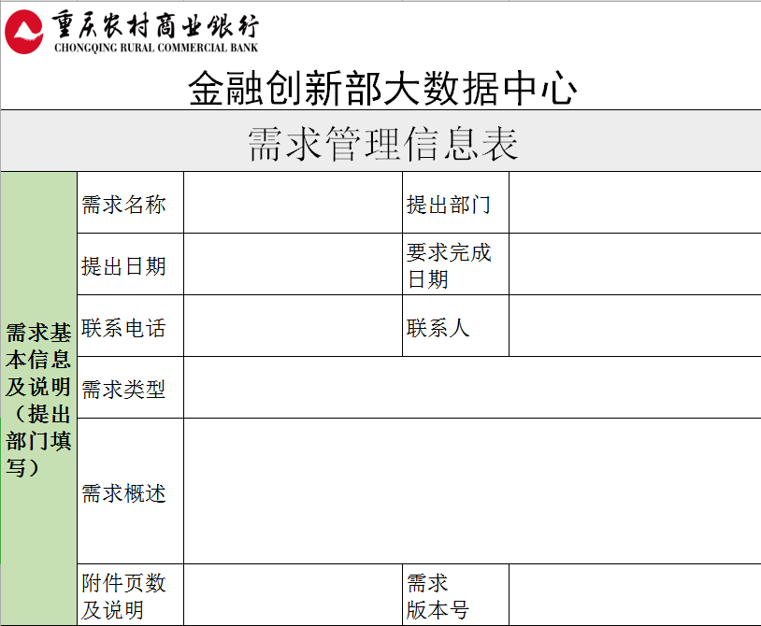
大数据中心开发需求受理流程
需求对接人：胡勤
电子邮箱：zhhuqin@cqrcb.com

Slide 33
问题与建议

